Slide 1
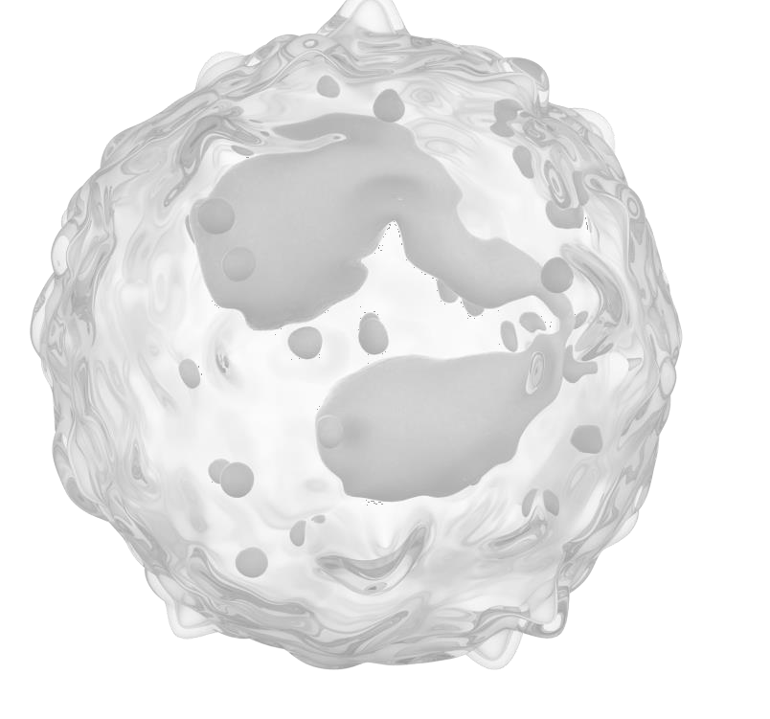

Neumólogo vs ChatGPT en la decisión de terapia biológica en asma grave no controlado
S. García Morales¹, M. Utrero Rico¹, I. Romero Espejo¹, P.Erdozain Pérez¹, J.G. Soto Campos¹, F. Pérez Grimaldi¹.
UGC de Neumología. Hospital Universitario de Jerez de la Frontera, Cádiz (España) ¹.

Slide 2


Introducción
La inteligencia artificial (IA) está transformando de manera significativa el ámbito de la medicina
Objetivos
Comparar la capacidad de la IA frente a la decisión médica en la selección de terapias biológicas para paciente naive con AGNC
Procesamiento de datos
IA
Evaluar la concordancia entre ambas estrategias, considerando no solo la eficacia de los tratamientos sino también su eficiencia económica
Analizar y priorizar terapias en base a la eficacia y la eficiencia de los tratamientos
Recomendaciones basadas en evidencia
Determinar el grado en el que las tecnologías de IA pueden complementar la práctica clínica actual

Slide 3

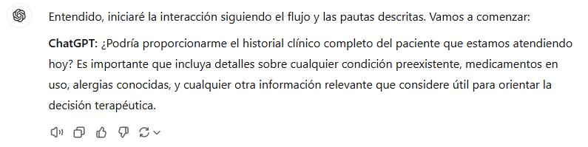
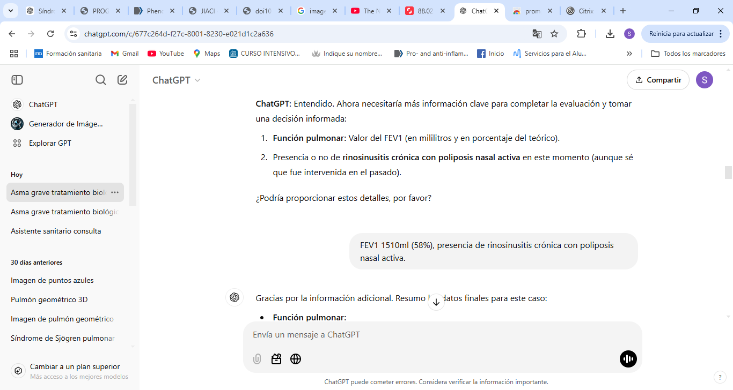
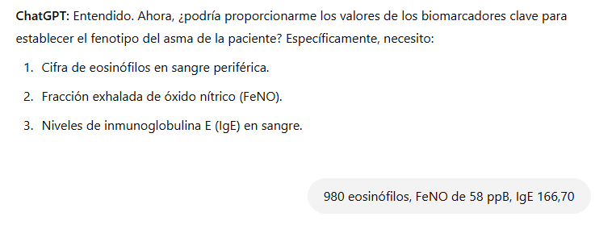
Material y método
Creación de una consulta virtual a través de un prompt
La IA selecciona el fármaco biológico teniendo en cuenta los parámetros clínicos, analíticos y funcionales

Slide 4
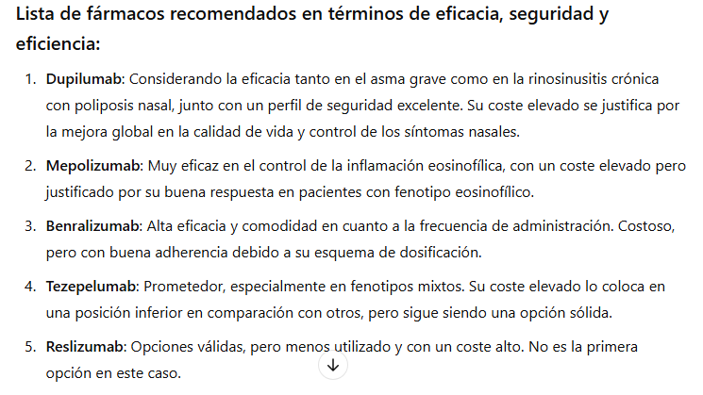
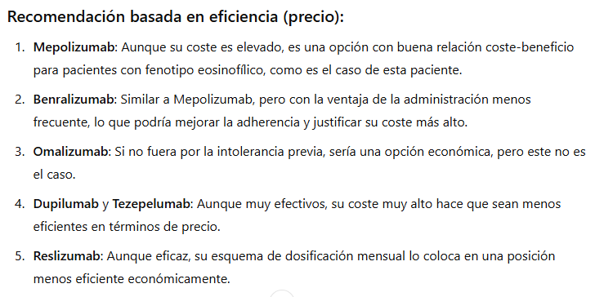
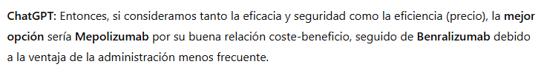
Material y método
La IA aconsejaría la elección del fármaco según su eficacia y eficiencia

Slide 5

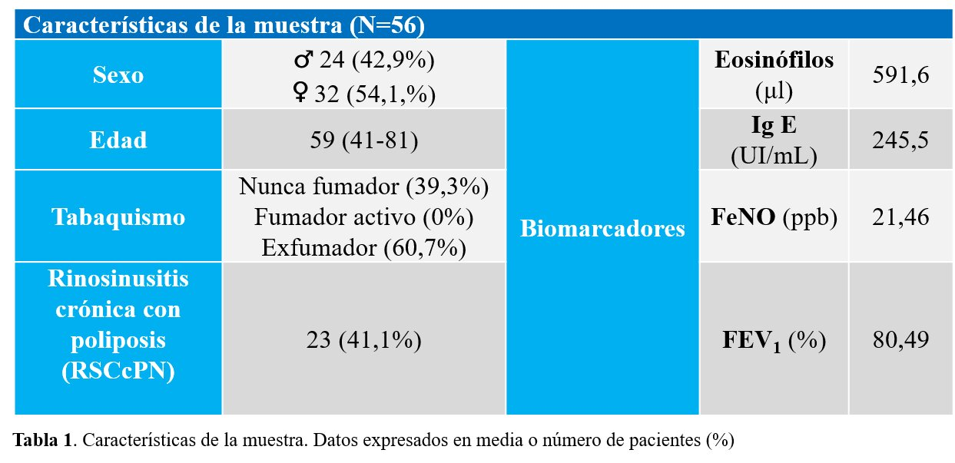
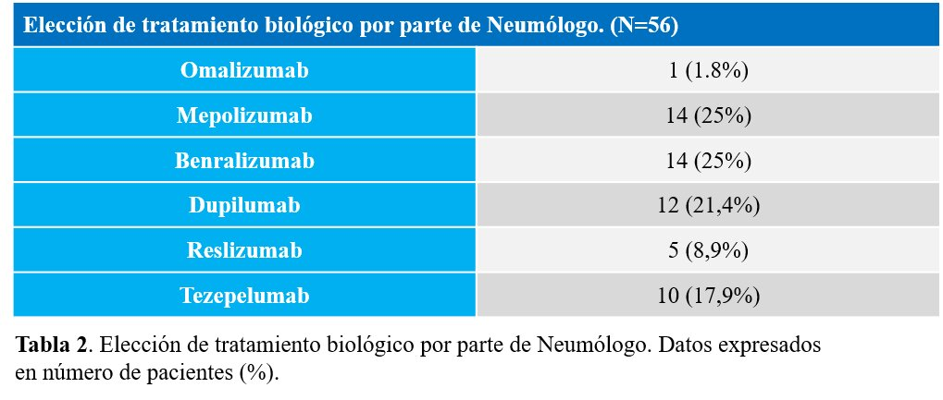
Material y método
Elección del fármaco biológico por parte del neumólogo
Elección del fármaco teniendo en cuenta características del paciente y comorbilidades así como número y fenotipo de agudizaciones

Slide 6

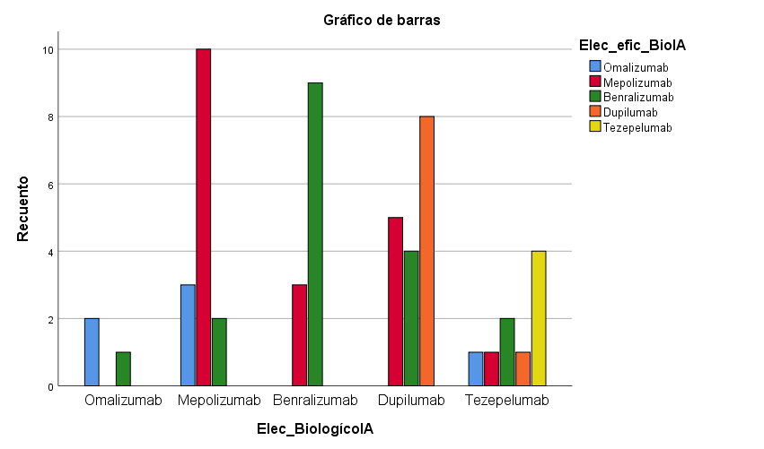
Resultados
Globalmente existe una correlación del 41,1% (n=2) entre la decisión tomada por la IA y la decisión médica condicionada por eficacia y eficiencia del fármaco
48,2% (n=27) decisión según eficacia
46,4% (n=26) decisión según eficiencia
Biológico pautado según eficiencia por IA (recuento)
Índice Kappa (0,340)
Índice Kappa (0,341)
Decisión según eficacia y eficiencia por IA: 58,9%
Índice Kappa (0,470)
*Índice Kappa de Cohen: medida de concordancia (grado de acuerdo inter-observadores)
Elección biológico según eficacia por IA
Grafico 1. Grado de concordancia entre elección de la IA según eficiencia y eficacia del fármaco.

Slide 7
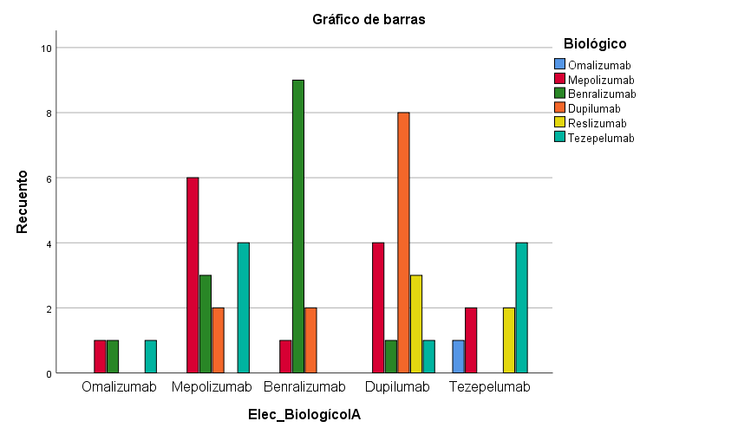
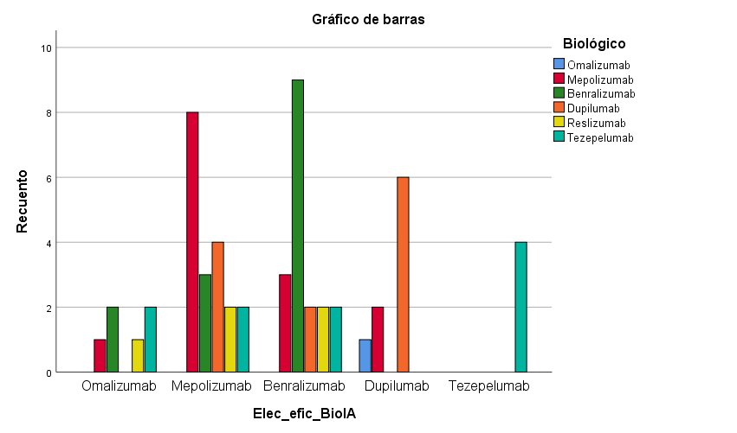
Resultados
Biológico pautado (recuento)
Biológico pautado (recuento)
Elección biológico según eficacia por IA
Elección biológico según eficiencia por IA
Grafico 2. Grado de concordancia entre elección médica y elección de la IA según eficacia.
Grafico 3. Grado de concordancia entre elección médica y elección de la IA según eficiencia.

Slide 8

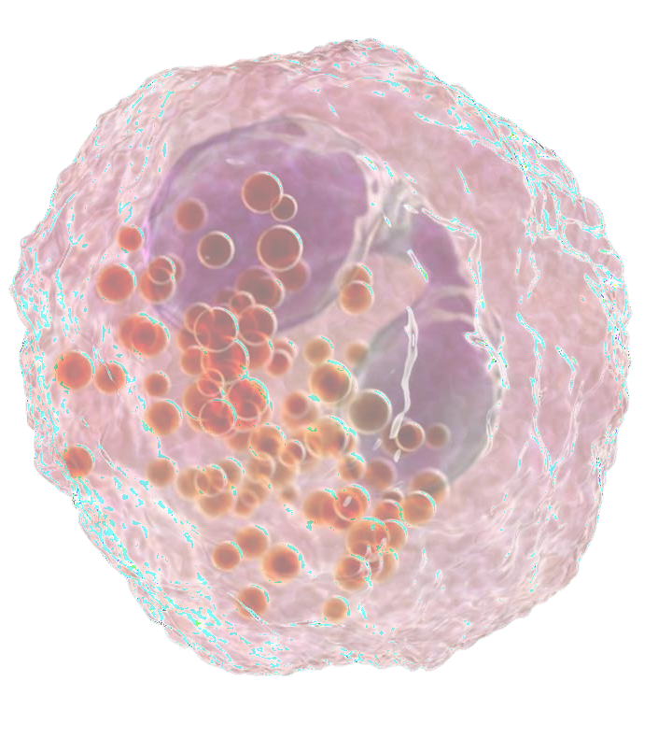
La IA tiene el potencial de convertirse en una herramienta poderosa en la toma de decisiones médicas
Conclusiones
La mayor tasa de concordancia observada se produjo cuando la IA reevaluó las decisiones considerando secuencialmente la eficacia y la eficiencia, alcanzando un grado de acuerdo moderado
La IA puede complementar las decisiones médicas en la elección de terapias biológicas en AGNC, su implementación actual debe considerarse como un apoyo, más que como un sustituto del especialista
Los resultados iniciales destacan la necesidad de refinar los modelos de IA para que integren mejor los datos clínicos y económicos, con un enfoque centrado en el paciente

